Slide 1
Сверхпроводящие наноструктуры для электроники будущего
Наталия Григорьевна Пугач
Старший научный сотрудник НИИЯФ МГУ им. М.В. Ломоносова
Доцент МИЭМ НИУ ВШЭ
комн.102,423
e-mail: pugach@magn.ru, npugach@hse.ru
Тел. +7 915 26 111 84

Slide 2
Сверхпроводниковая спинтроника, как часть наноэлектроники квантовых систем
Наталия Григорьевна Пугач
Доцент МИЭМ НИУ ВШЭ
Старший научный сотрудник
Научно-учебной лаборатории
Квантовой наноэлектроники

Slide 3
Сверхпроводящие наноструктуры
Криогенная электроника (RSFQ),
Джозефсоника
Квантовая логика
Сверхпроводящая спинтроника

Slide 4
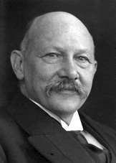
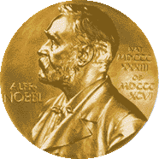
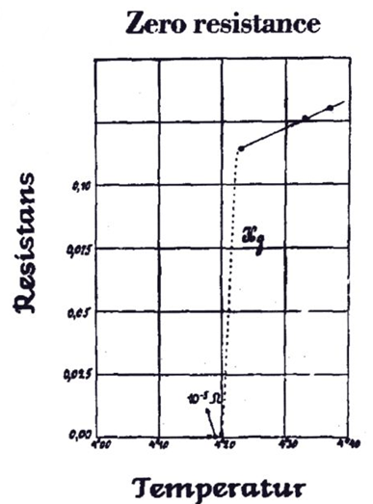
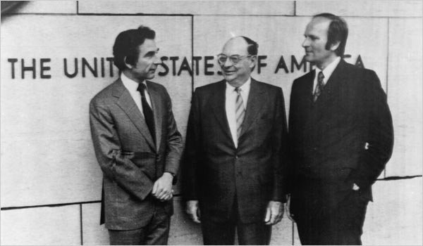
Сверхпроводимость
1913
Камерлинг Оннес 1911
1972
Купер, Бардин и Шриффер 1957

Slide 5
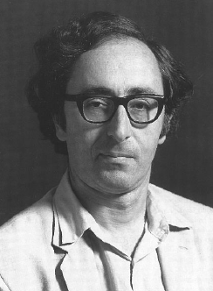
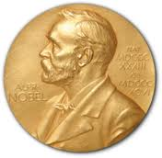
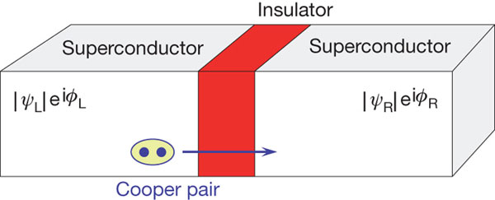
Джозефсоновский переход
Эффект Джозефсона
S
N
S
Брайан Джозефсон
(Brian Josephson)
1962 г.
Уравнения Джозефсона
квант магнитного потока

Slide 6
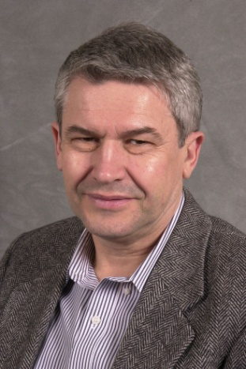
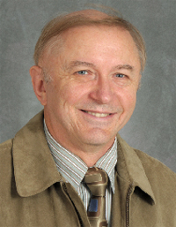
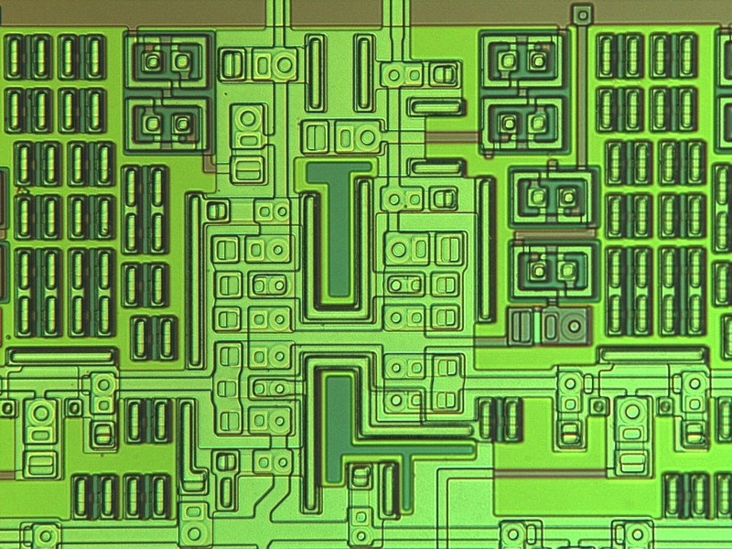
Компьютеры на сверхпроводниках
сверхпроводящая цифровая логика
K. K. Лихарев В. К. Семенов
K. K. Likharev and V. K. Semenov,
IEEE Trans. Appl. Supercon. 1, 3 (1991)
© Hypres
придумано в России
Rapid Single Flux Quantum logic = RSFQ logic

Slide 7
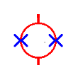
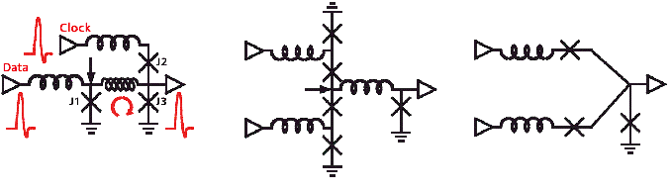
RSFQ-logic principles
Current bias
Current bias
∫Vdt= Φ₀
LI_{c} >Φ₀
j_{c}~ 1 кА/см²
Passive Josephson transmission line for picosecond SFQ-pulses
“OR”
“AND
data register
K.K. Likharev, O.A. Mukhanov, and V.K. Semenov, SQUID’85, pp.1103, Germany (1985);
K.K. Likharev and V.K. Semenov, IEEE Trans. Appl. Supercond. 1, 3 (1991);
V.P. Koshelets, K.K. Likharev et al., IEEE Trans. Magn. 23, 755 (1987)

Slide 8
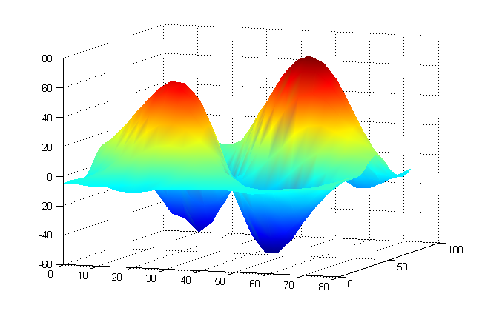
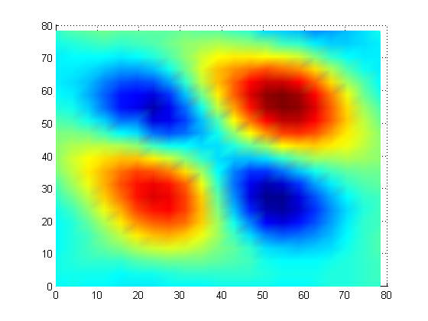
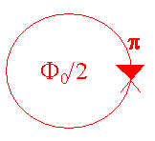
Пи – контакт (с ферромагнитной связью)
« 0 phase » « π phase »
S
F
S
S
F
S
Frolov, et.al. Nature Physics 4, 32 (2008)
Fully
frustrated
L
2πLI_{c}>Φ₀/2
I
ϕ = π =
= 2π Φ/Φ₀
Φ=Φ₀ /2

Slide 9
Superconducting digital electronics
Started in Russia in 1985:
RSFQ –logic (Rapid Single Flux Quantum logic )
Based on storage of the magnetic flux quanta Φ₀ = h/(2e) = 2.07×10−15 Wb
Josephson magnetic memory based on the SFS junction (MJJ)
Complementary classical π-SFQ-cell and π-SFQ- Toggle Flip-Flop
RSFQ-logic operations
Superconducting data lines
Advantages:
High frequencies: 20 - 700 GHz
Ultra-low power, can be used for reversible computing
All these achievements may present a base for the development of the new type of advanced electronics – cryogenic nanoelectronics

Slide 10
IARPA Cryogenic Computing Complexity (C3) Program
(IARPA – Intelligence Advanced Research Project Activity ) USA
C3 is a five-year, two-phase program.
Phase one (first three years): to develop the technologies that are required to demonstrate a small superconducting processor.
Phase two: to integrate those new technologies into small-scale working model of a superconducting computer.
C3 Program thrust will include:
Cryogenic memory: New approaches to enable high performance computing systems with greatly improved memory capacity and energy efficiency.
Logic, communications and systems: Development of advanced superconducting circuits and integration with memory and other components for demonstration of a limited superconducting computer system on which to measure performance metrics.

Slide 11
* Теория сверхпроводимости * Макроскопическое квантовое туннеллирование (эффект Джозефсона) * Антагонизм и сосуществование сверхпроводимости и магнетизма * Триплетная сверхпроводимость * Квантовые свойства нанообъектов для вычислительных систем
Наноэлектроника квантовых сверхпроводящих систем
Очень красивая физика

Slide 12
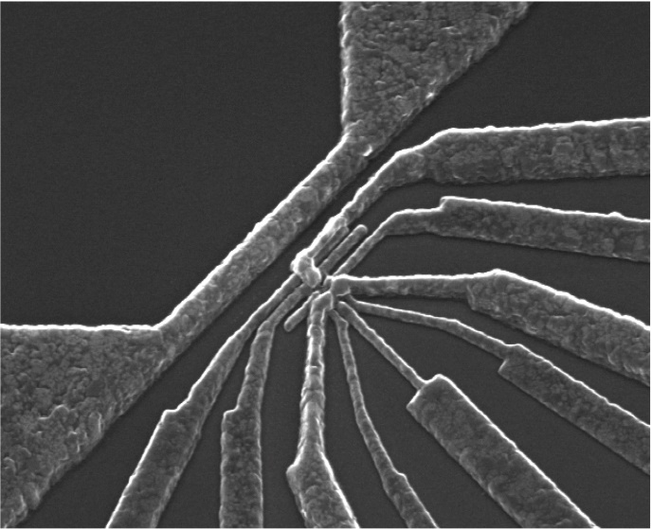
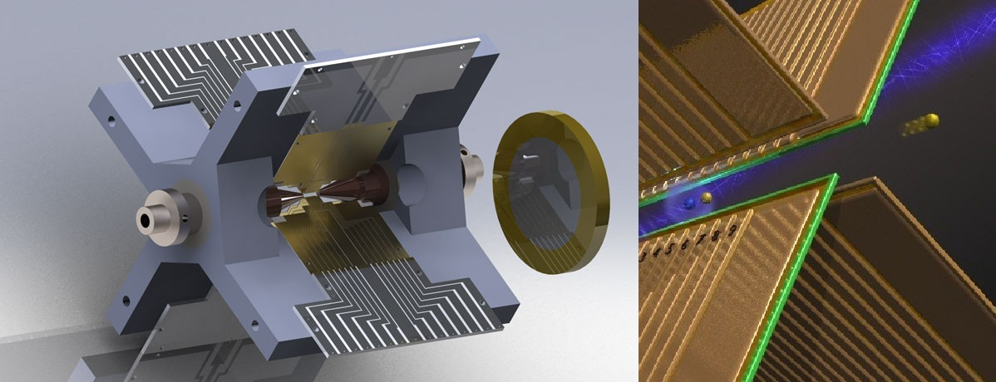
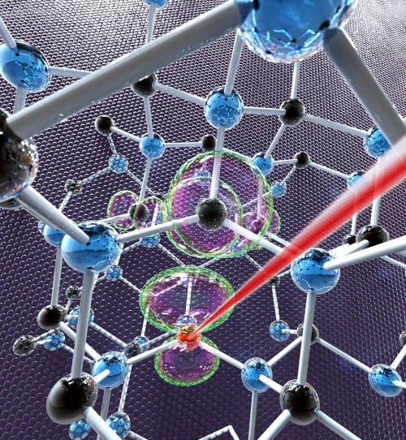
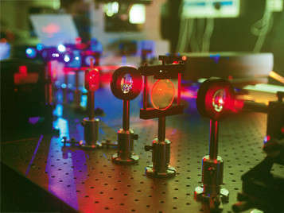
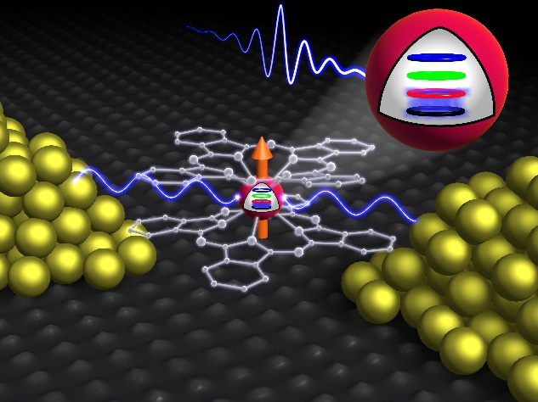
Какие существуют кубиты?
ионы и атомы в ловушках
квантовые точки
дефекты в кристаллах
спины в молекулах
фотоны

Slide 14
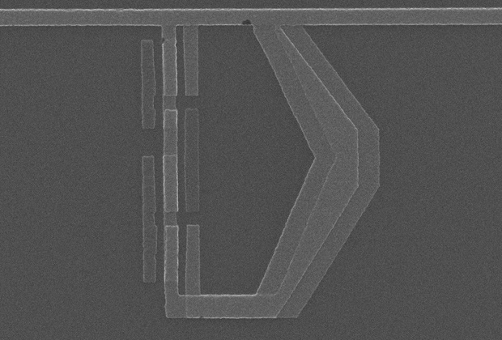
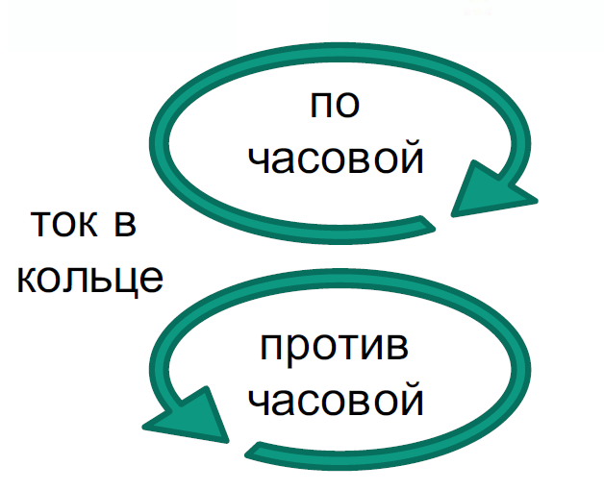

Сверхпроводниковый кубит

Slide 15
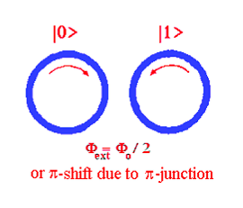
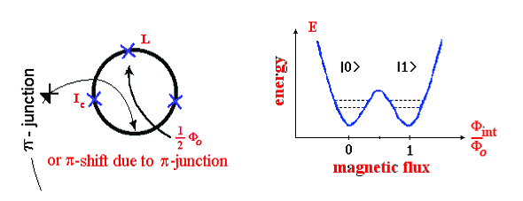
Сверхпроводящий кубит (тихий)
классический бит (бит)
волновая функция квантового бита
суперпозиция состояний -> параллелизм

Slide 16
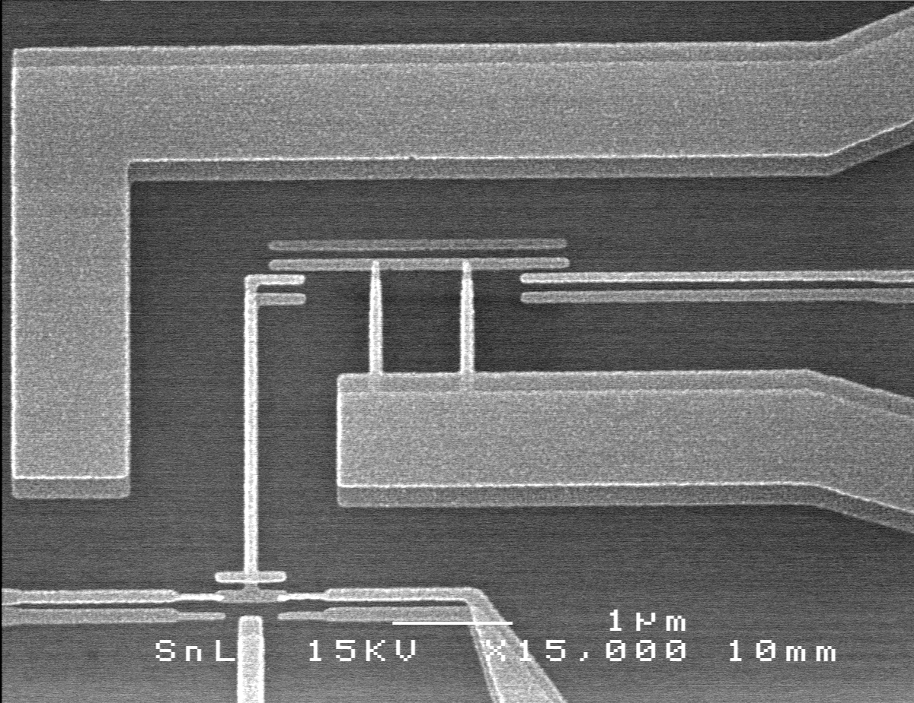
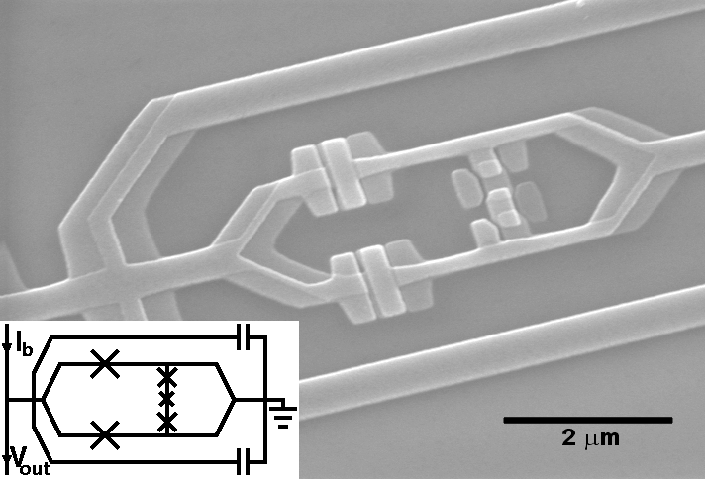
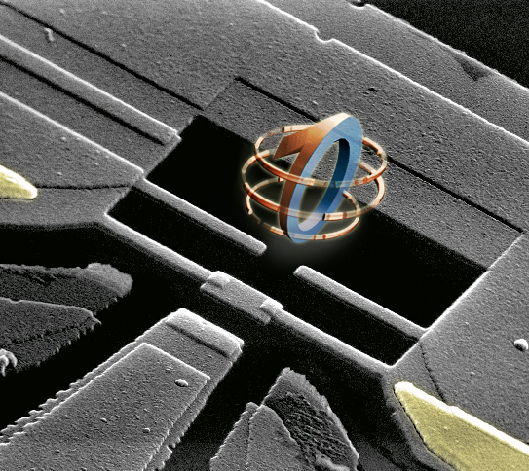
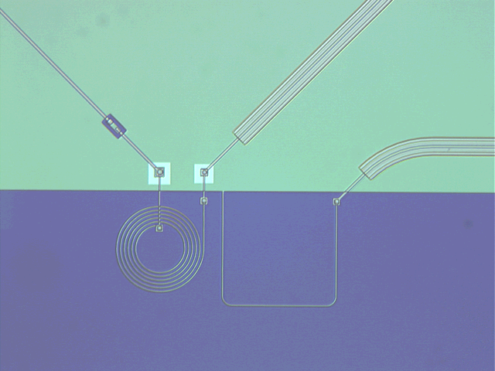
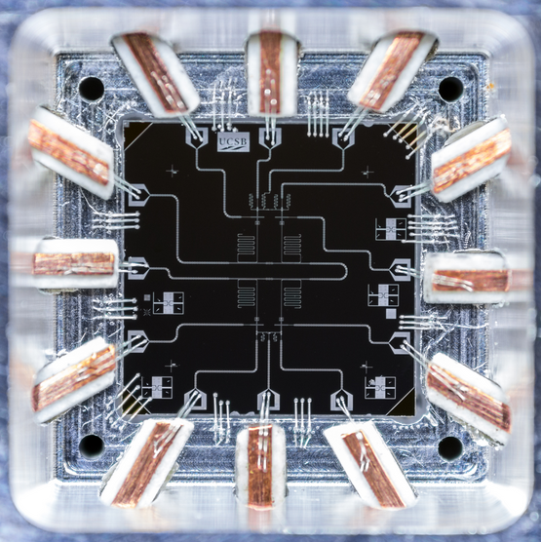
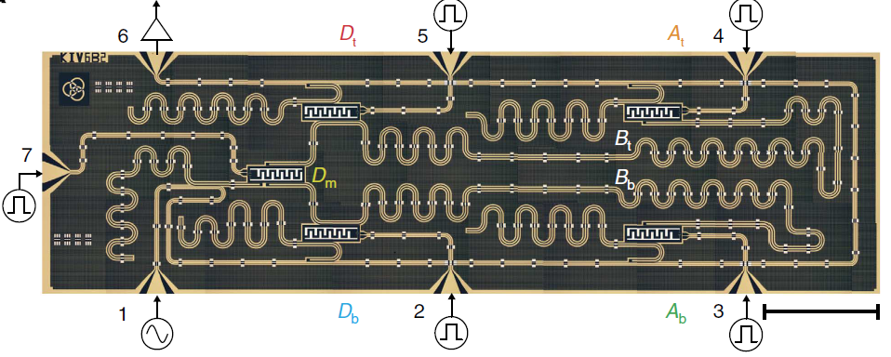
Superconducting qubits
charge 1999
flux 2002
Charge-flux 2004
phase 2004
Chalmers
NEC
TU Delft
NIST
2013
transmon
2015
16

Slide 17
Квантовый отжиг

Slide 18
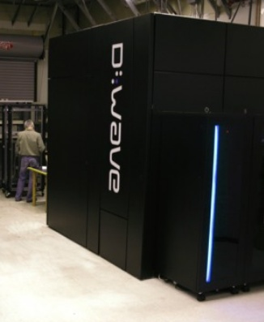
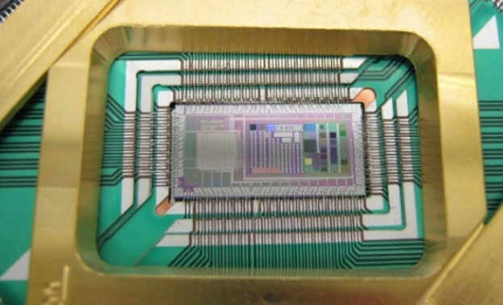
«Квантовый компьютер» компании D-Wave
adiabatic quantum annealer
«Квантовый компьютер» D-Wave купили Lockheed Martin, NASA, Google, и др.

Slide 19
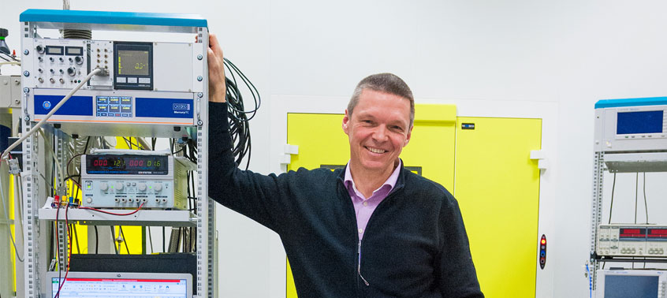
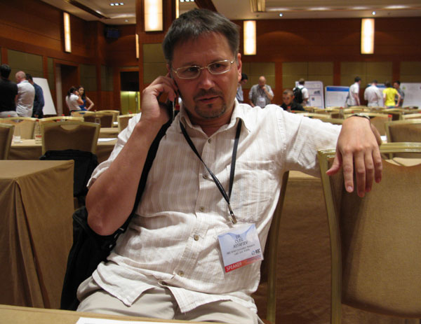
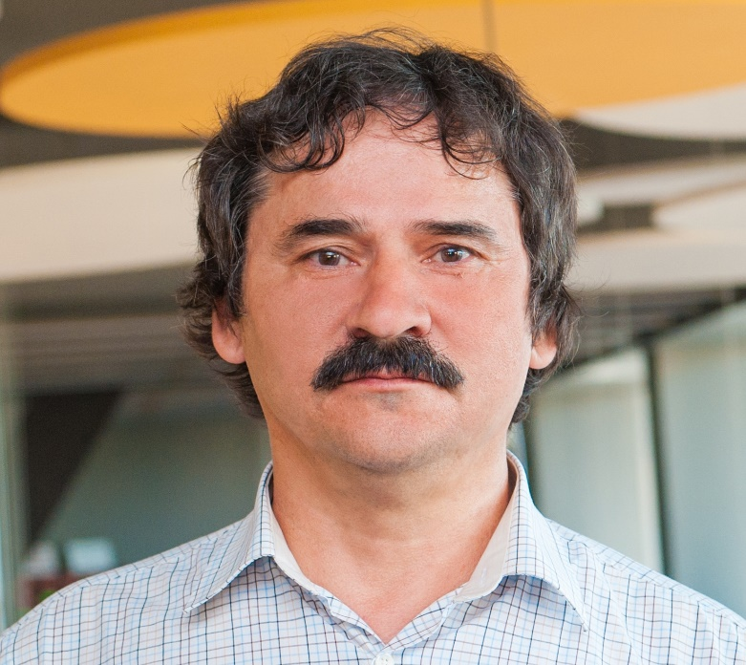
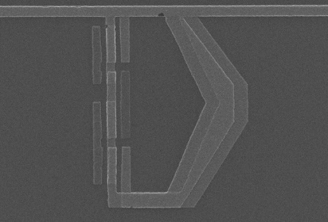
Исследования в России
май 2015 г.
первый кубит,
изготовленный в России

Slide 20
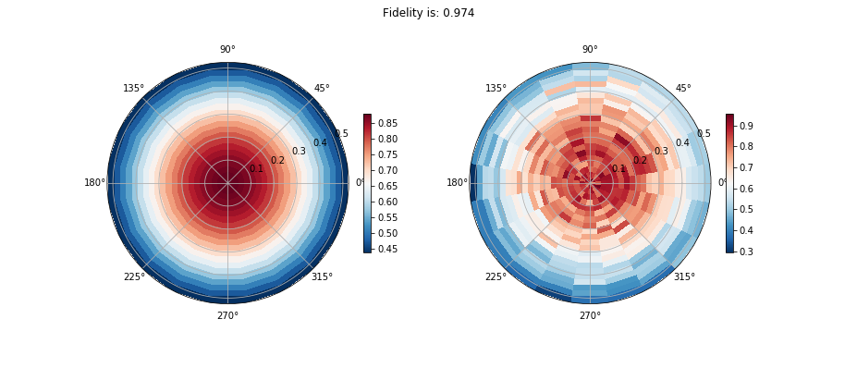

Проект ЛИМАН: Развитие квантовых технологий вычислений на основе сверхпроводящих цепей и структур
Срок выполнения: 2016 – 2019 гг.
этап 1 (01.07.2016 - 31.12.2017)
«Реализация однокубитных квантовых вентилей NOT и Hadamard»
Сверхпроводящий зарядовый кубит с временем когерентности T₂=2.14±0.14 мкс.
модель
эксперимент
NOT: + x |0> =|1>
Hadamard: +H|0> =
Точность однокубитной операции – 97%.
Дальнейшие этапы реализации
II этап: двухкубитный гейт (CNOT), связанные цепочки и массивы кубитов (01.12.2017–31.12.2018)
III этап: алгоритм Гровера, моделирования задач спиновой динамики (01.01.2019 – 31.01.2020)
демонстрация принципиальной возможности для моделирования одномерного гамильтониана Хаббарда для моделирования квантово-механических задач сильно-коррелированных электронных систем.

Slide 21
Сверхпроводниковая спинтроника
Usual
Spin-valve
“ON”
“OFF”
N
N
N
F
F
F
N
F
J
J
GMR
effect
Superconducting
Spin-valve
T_{cp} <
T_{ca} >
N
F
S
F
F
S
F
T_{cp} < T< T_{ca}
S-N switch
J_{J}
J_{J}

Slide 22
SFF Spin-valves
M. G. Flokstra, T. C. Cunningham, J. Kim N. Satchell, G. Burnell, P. J. Curran, S. J. Bending, C. J. Kinane, J. F. K. Cooper, S. Langridge, A. Isidori, N. Pugach, M. Eschrig, and S. L. Lee.
PRB 91, 060501(R) (2015)
Appl. Phys. Lett. 107, 262602 (2015)
Nature Phys. 12, 57 (2016).

Slide 23
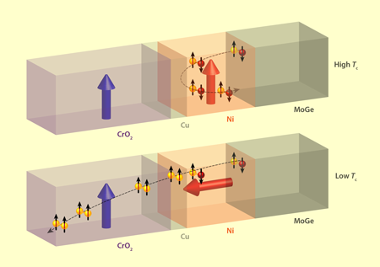
“Giant” spin-valve effect
Half-metallic ferromagnet CrO₂
A. Singh, S. Voltan, K. Lahabi, J. Aarts,
PRX 5, 021019 (2015)
CrO₂/Cu/Ni/MoGe
© Robinson 2015

Slide 24
Josephson spin valves
N
S
F
N
on off
S
J_{J}
Controllable Josephson effect
A. Vedyayev, C. Lacroix, N. Pugach and N. Ryzhanova. Europhys. Lett. 71, 679 (2005).
Spin-valve magnetic sandwich in a Josephson junction
Эксперименты:
Iovan, T. Golod, and V. M. Krasnov.
PRB 90, 134514 (2014) “Scissors” SFFS
N. Banerjee, J.W.A. Robinson, M.G. Blamire,
Nature Comm. 5, 4771 (2014). SFFFS
W. Martinez, W.P. Pratt, Jr., N. O. Birge,
arXiv:1510.02144 (2015) SF…F”…FS

Slide 25
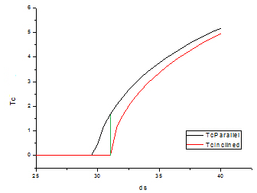
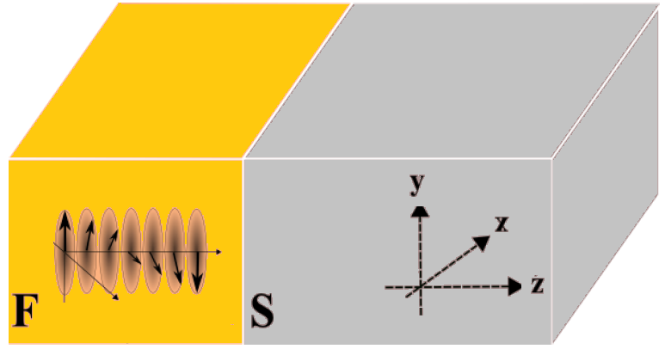
Spiral superconducting spin valve
MnSi family compounds (CoSi, FeCoSi, MnGe, FeGe, MnFeGe)
Cubic and complex noncentrosymmetric crystal lattice => DM SO interaction
Magnetic spiral may be realized in 3 equivalent directions (111), (1-11), (-1-11)
λ~18nm (MnSi)>>ξ_{f}
The spiral direction may be switched => LRTC switch => T_{c} change
K
nm

Slide 26
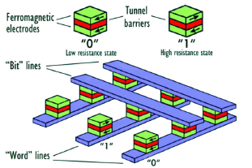
Advantages of spiral SSV as a memory element
simple structure (bilayer with a bulk magnetic material)
T_{c} change may be appreciable ~ 1K
half-select problem solution
Savchenko scheme
In production from 2006

Slide 27
Спасибо за внимание!

Slide 28
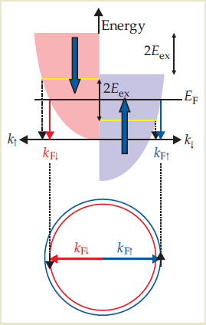
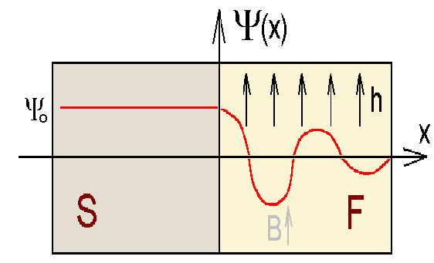
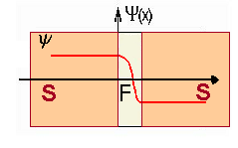
SF proximity effect and FFLO states
What happens when the Cooper pair ↑↓ penetrates into F?
In F the sum momentum of the pair ↑↓ cannot be zero.
k_{F↑} ≠ k_{F↓,} k_{F↑} - k_{F↓}~h, h - exchange field, μ_{B}h>Δ,
nonzero pair momentum
Non-uniform superconducting order parameter in F
=Ψ₀ cos(Qr),
Q is wave-vector, Q ~ h/v_{F},
spatially nonuniform states
Fulde, Ferrel (1964),
Larkin, Ovchinnikov (1964)
Does the exchange magnetic field strongly suppresses the BCS correlation and destroys the Cooper pairs in F?
It is true, but not whole.
Nonuniform exchange field may produce
the spin triplet (↑↑) superconducting correlation!
*A.F. Volkov PRB (2001)
Qx=π;
π-junction

